Slide 1
МБОУ Подлесношенталинская ООШ
Алексеевского муниципального района РТ
МАСТЕР-КЛАСС на тему
«Методы и приемы развития функциональной грамотности
на уроках математики и информатики»
Учитель математики, физики и информатики
Миндубаева А.М.

Slide 2
Цель и задачи
Цель: обмен опытом педагогической деятельности по организации и внедрении приемов развития функциональной грамотности на уроках математики и информатики.
Задачи:
продемонстрировать коллегам эффективные методы и приемы работы по развитию ФГ на уроках математики и информатики;
прокомментировать эффективность применения данных приемов;
отработать приемы работы на
деятельностной основе.

Slide 3
Мотивация учения
ПРИТЧА
«Чайная церемония»

Slide 4
«Для жизни, а не для школы мы учимся»
Ян Аммос Каменский
мастер-класс на тему:
«Методы и приемы развития
функциональной грамотности
на уроках математики и информатики»

Slide 5
Актуализация знаний
ВОПРОСЫ:
1) Когда впервые появился термин «функциональная грамотность?»
2) Почему в таком случае сегодня, когда безграмотность осталась в далёком прошлом, мы вновь заговорили о функциональной грамотности?
3) Какой предмет отвечает за формирование функциональной грамотности?
4) Чем отличаются задания для оценки функциональной грамотности от традиционных, позволяющих оценить знание предмета?
5) Чтобы оценить уровень функциональной грамотности своих учеников, можно ли предлагать учащимся нетипичные задания, в которых предлагается рассмотреть некоторые проблемы из реальной жизни?

Slide 6
Постановка педагогической проблемы
Формирование функциональной грамотности - это непростой процесс, который требует от учителя использования современных форм и методов обучения. В ходе сегодняшнего мастер-класса мы попробуем показать несколько приемов работы на уроках математики и информатики, которые способствуют формированию именно функциональной грамотности.

Slide 7


Slide 8

ПРИЕМ «Работа с условием задачи»

Slide 9

ПРИЕМ «Деловая игра»

Slide 10


Slide 11


Slide 12
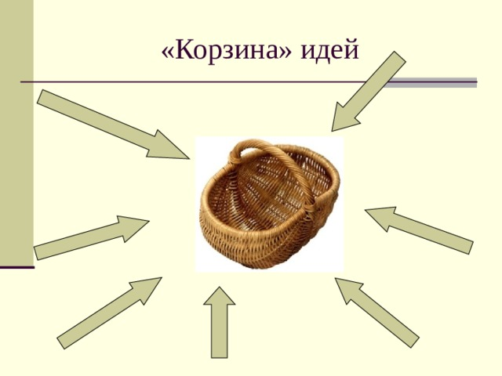

Slide 13
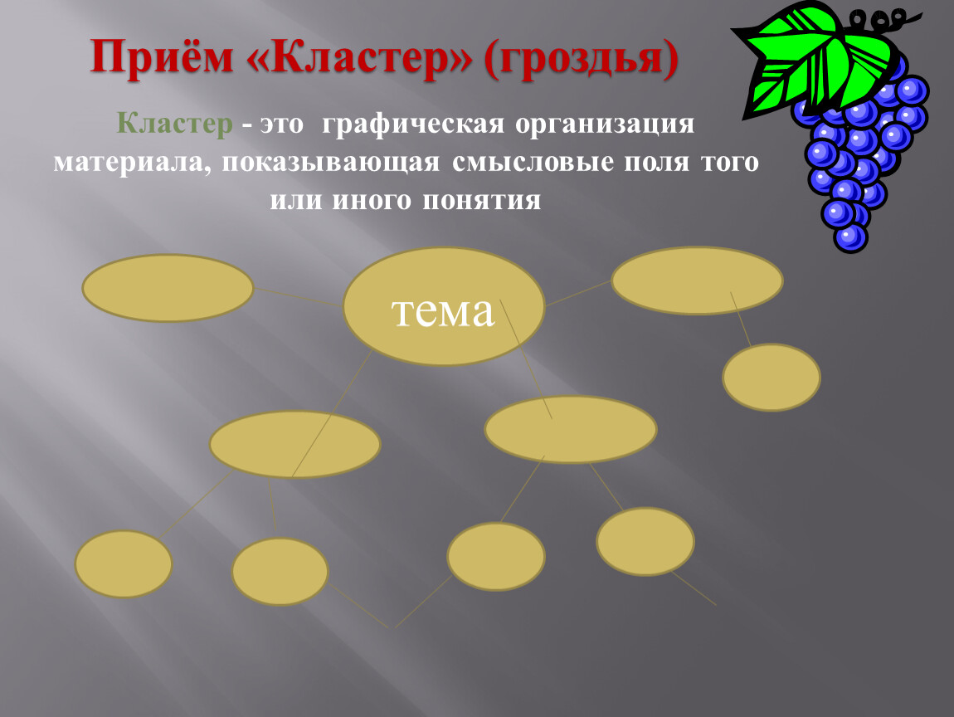

Slide 14
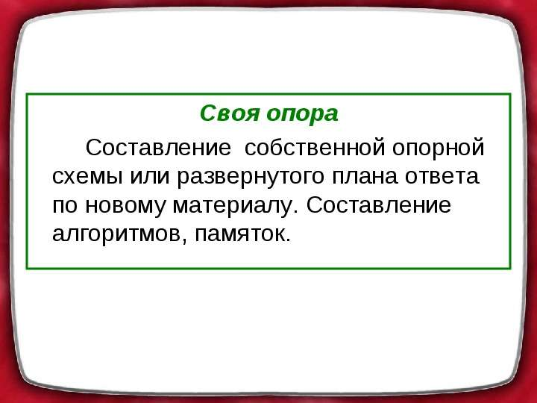

Slide 15
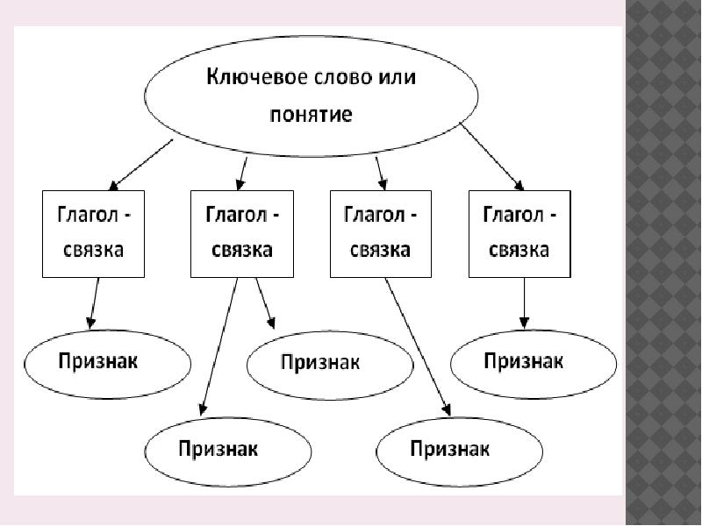
ПРИЕМ Денотатный граф

Slide 16


Slide 17
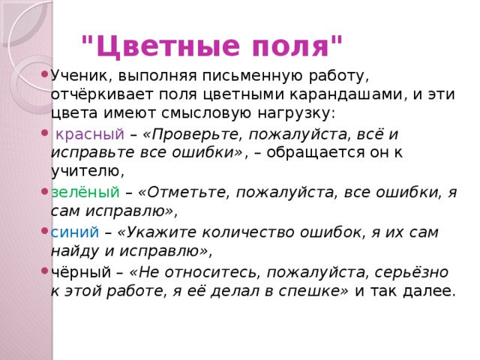

Slide 18
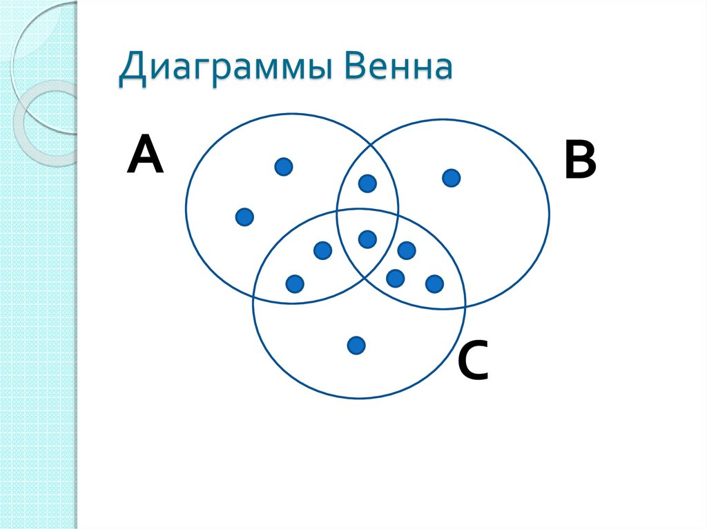

Slide 19
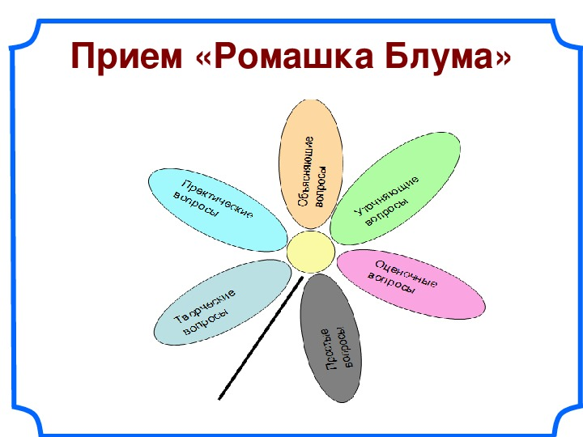

Slide 20
Практическая демонстрация приемов
Проблемная ситуация.
Математика 5 класс
тема «Периметр прямоугольника»
задача: Папа Димы решил поставить новый забор на дачном участке. Он попросил Диму сосчитать, сколько потребуется штакетника, если на 1 погонный метр требуется 10 штук? Сколько денег потратит семья, если каждый десяток стоит 500 рублей?
Проблемная ситуация: нужно найти длину забора (периметр прямоугольника).

Slide 21

Математика 5 класс
тема: «Проценты»
задача: « Мама Марины получила премию на работе в размере 100тыс. рублей. Но она получит не всю сумму, так как из этой суммы вычитают подоходный налог 13%. Какую сумму получит мама Марины?»
Проблемная ситуация:
нужно уметь находить проценты.

Slide 22
Информатика 7 класс
тема «Единицы измерения длины двоичных текстов: бит, байт, Килобайт и т.д.»
задача: Фотоальбом полностью занимает DVD объёмом 4,7 Гбайт. Сколько времени уйдёт на просмотр всех фотографий, если на просмотр одной фотографии уходит 5 секунд и каждая фотография занимает 500 Кбайт?»
Проблемная ситуация: нужно знать единицы
измерения информации.

Slide 23
Информатика 8 класс
тема «Основные алгоритмические конструкции» задача из учебника
Спортсмен приступает к тренировкам по следующему графику: в первый день он должен пробежать 10 км и каждый следующий день увеличивать дистанцию на 10% от нормы предыдущего дня. Как только дневная норма достигнет или превысит 25 км, необходимо прекратить её увеличение и далее пробегать ежедневно по 25 км. Начиная с какого дня спортсмен будет пробегать 25 км?»
Проблемная ситуация:
нужно знать конструкцию «Цикл-До».

Slide 24
Работа с условием задачи
Этот прием полезно проводить при подготовке к ГИА, т. к. очень много ошибок из-за неверного прочтения текста задания.
Например, задания 1-3 из ОГЭ по математике
и также задания 3 из ОГЭ по информатике

Slide 25
Найди ошибку
задача
1 руб =100 коп = 10 коп *10 коп = 0.1 руб.*0.1 руб = 0.01 руб = 1 коп.
Т.е. 1 руб = 1 коп. Где ошибка или ошибки?
Решение:
1рубль = 10коп. х 10коп - это неверно.
1руб = 10 х 10коп. = 10 х 0,1руб. = 1руб
коп.×коп.≠коп. и м×м≠м. Однако вот что интересно: м² имеет смысл,
а коп² - не имеет.

Slide 26
Подведение итогов мастер-класса
СИНКВЕЙН
(составить стихотворение из пяти строк
на выражение)
ФУНКЦИОНАЛЬНАЯ ГРАМОТНОСТЬ

Slide 27
Функциональная грамотность
читательская , математическая, глобальная,
естественно-научная, финансовая, креативная,
обучаем, формируем, развиваем,
учимся для жизни,
знания.

Slide 28
Благодарю за внимание ,
желаю творческих успехов!

Slide 29
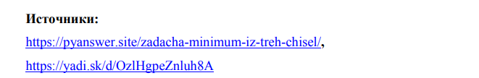
Фон сделан на основе изображения в программе Adobe Photoshop:
http://www.tagmetrics.de/fileadmin/04_images/01_core/01_background/background.png
Земной шар, компьютер:
http://vsc-vrn.ru/service/img/platinum.png
Рамочка сделана средствами программы PowerPoint.
ЛИТЕРАТУРА
1. Методические пособия Босовой А.Ю.
2. Сборник учебно-методических разработок учителей информатики г. Новосибирска и Новосибирской области по формированию функциональной грамотности обучающихся
На момент создания шаблона все ссылки являются активными!

